Slide 1
Краткосрочный проект (02.10.23-31.10.23) с детьми 6-7 лет "Все профессии нужны, все профессии важны"
МБДОУ д/с №48 «Вишенка»
Группа №9 Воспитатели:
Атаманская Е.А.
Курдюкова И.М.

Slide 2
Аннотация: Данный проект направлен на ознакомление дошкольников с профессиональной деятельностью взрослых, с профессиями людей ближайшего окружения. Каждый человек мечтает обрести в жизни свое любимое дело, приносящее пользу людям. Мир профессий в обществе – сложная, динамичная, постоянно развивающаяся система. Поэтому очень важно познакомить ребенка с профессиями, рассказать о тех характерных качествах, которые требует та или иная профессия.
Тип проекта: Краткосрочный.
Вид проекта: познавательно-творческий, игровой.
Продолжительность: 1 месяц.

Slide 3
Актуальность
В старшем дошкольном возрасте особое значение для полноценного развития детской личности приобретает дальнейшее приобщение к миру взрослых людей и созданных их трудом предметов. Ознакомление с профессиями родителей обеспечивает дальнейшее вхождение ребёнка в современный мир, приобщение к его ценностям, обеспечивает удовлетворение и развитие половых познавательных интересов мальчиков и девочек старшего дошкольного возраста. Поэтому и возникла идея создания данного проекта. Углубленное изучение профессий через профессии своих родителей способствует развитию представлений об их значимости, ценности каждого труда, развитию доказательной речи. Правильный выбор профессии определяет жизненный успех.

Slide 4
Анализ ситуации
Профессиональное ориентирование в дошкольном образовании имеет огромное значение. Ознакомление дошкольников с профессиями играет важную роль в установлении контактов со взрослым миром. Необходимо заинтересовать дошкольников так, чтобы у них появилось желание как можно глубже познать тему, соприкоснуться с ней и зародить мечту попробовать свои силы в человеческой деятельности.
Постановка проблемы:
Недостаточность, поверхностность знаний и представлений воспитанников по теме проекта. У детей нет четких представлений о разнообразии трудовой деятельности взрослых, не могут назвать конкретные предметы, необходимые одной или другой профессии.
Цель проекта:
Формировать познавательный интерес к профессиональной деятельности человека, расширить представление детей о роли труда в жизни людей, о многообразии профессий, показать результаты труда, их общественную значимость.

Slide 5
Задачи:
Обучающие:
- Расширить у детей знания и представления о профессиях своих родителей;
- Учить отображать представления о трудовых процессах взрослых в сюжетно-ролевых играх;
- Помочь понять детям, о важности, необходимости каждой профессии;
Воспитательные:
- Воспитывать осознанное отношение к ценности труда взрослых;
- Воспитывать положительное отношение и уважение
к труду, к людям разных профессий;
- Воспитывать уважение к людям различных профессий.
Развивающие:
- Развивать коммуникативные способности. Обогащать словарный запас
детей;
- Способствовать развитию познавательных способностей детей, расширению кругозора, развитию активного словаря детей.
Участники проекта: дети подготовительной группы, родители, воспитатели.

Slide 6
Этапы реализации проекта

Slide 7
Подготовительный этап
• изучение материала по теме проекта;
• определение цели и задач, сроков реализации;
• подбор методической литературы, иллюстрированного материала;
• составление перспективного плана мероприятий;
• проведение предварительной работы с родителями;
• подбор дидактических, сюжетных, настольно-печатных игр для познавательной деятельности воспитанников;
• выявление знаний воспитанников о трудовой деятельности их родителей, названии профессий.

Slide 8
Основной этап

Slide 9
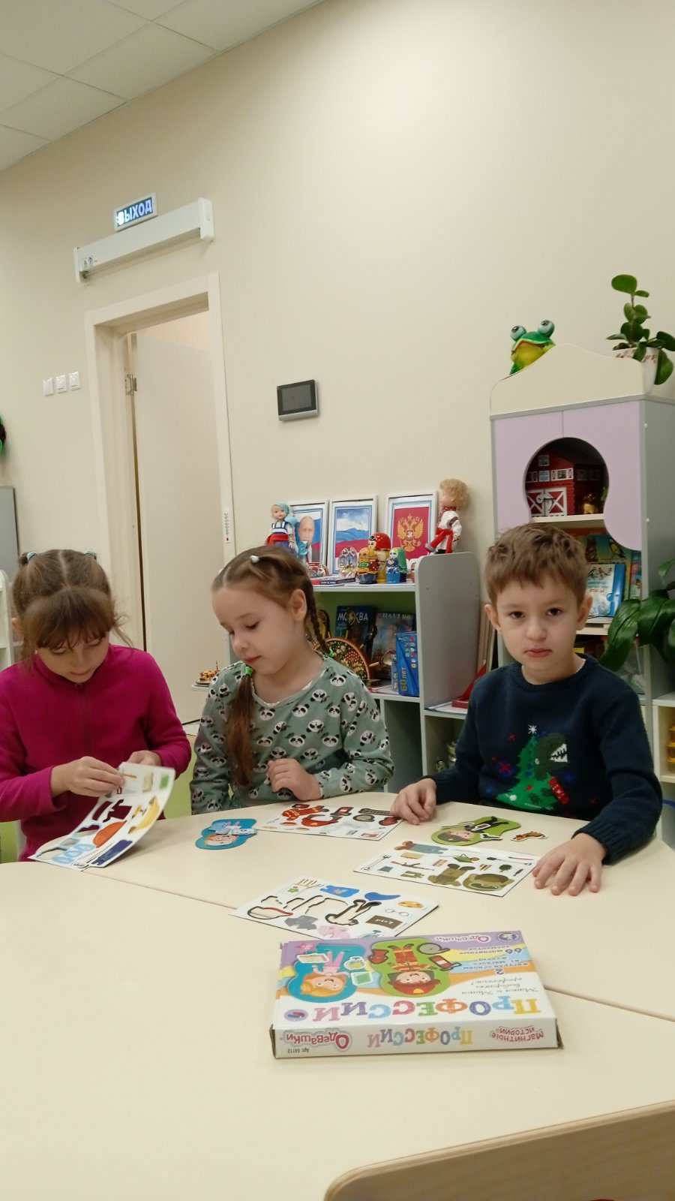
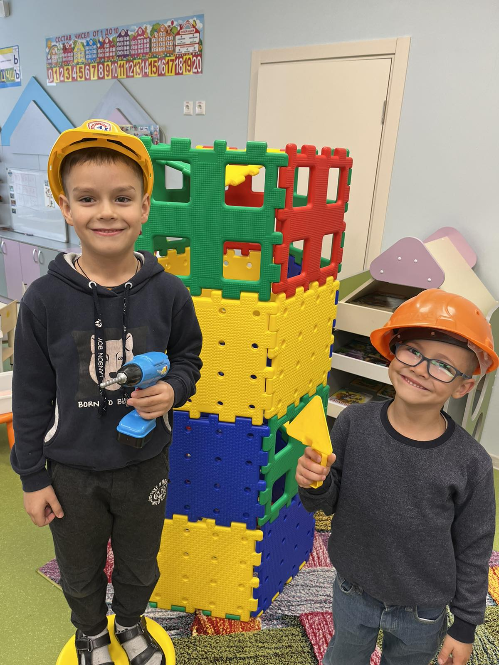
1 неделя:
1.Беседа с детьми «Что такое профессии?».
2. Знакомство с разными профессиями.
Рассматривание картинок с изображением людей разных профессий.
3. Чтение художественной литературы: В. В. Маяковский «Кем быть?»
4. Сюжетно-ролевая игра «Стройка».
5. Дидактическая игра «Назови профессию».
6. Стихи и загадки о профессиях.
7. Экскурсия с детьми на кухню. Знакомство с профессией повара.
8. Викторина «Путешествие в мир профессий».
9. Рисование: «Кем я хочу стать».

Slide 10
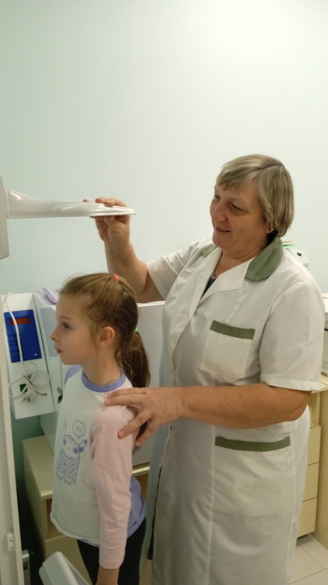
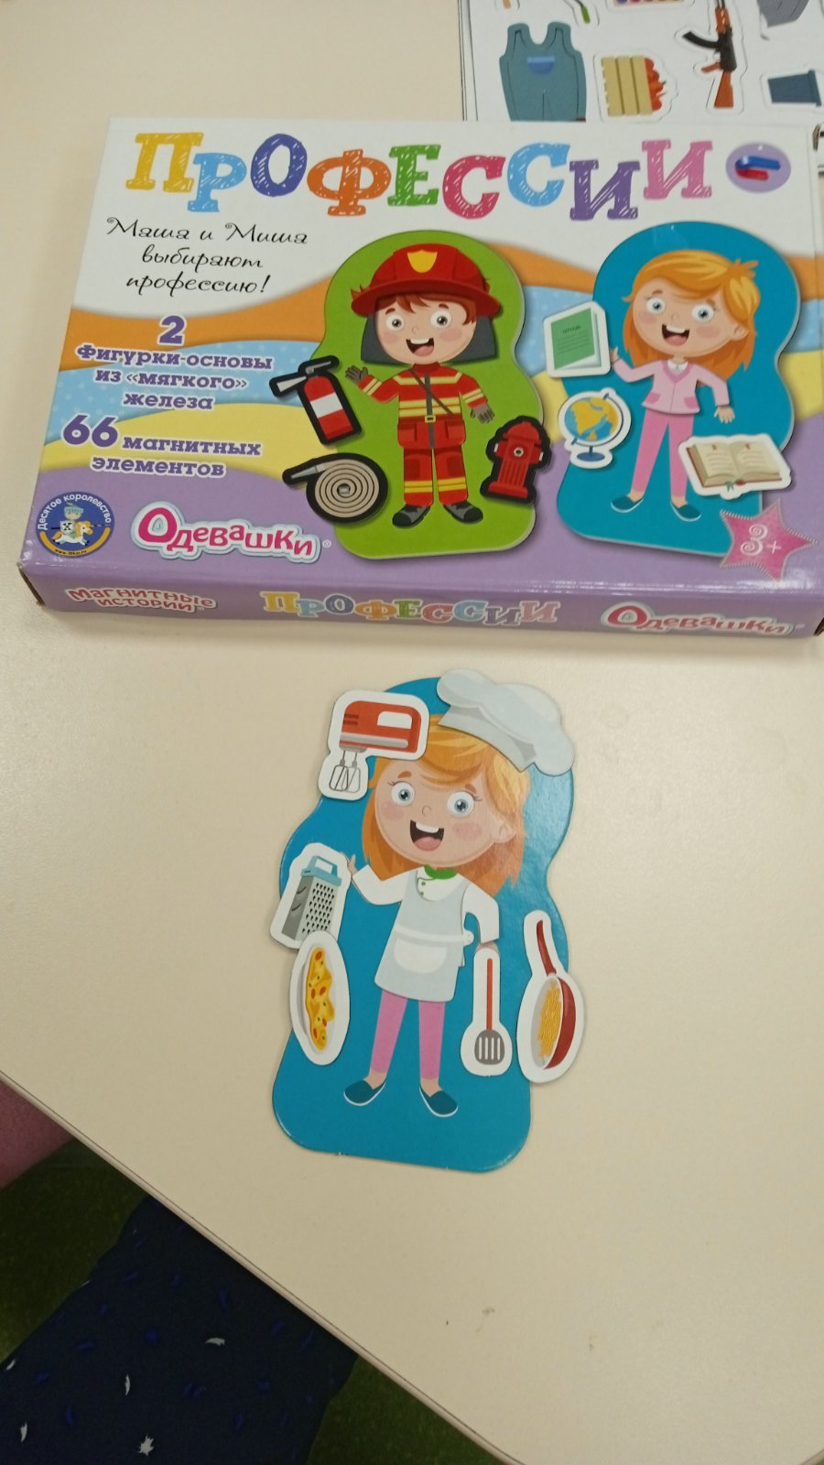
2 неделя:
1. Беседа с детьми «Кем ты станешь, когда вырастешь?».
2. Экскурсия с детьми в медицинскую комнату.
3. Составление рассказов о профессиях родителей.
4. Сюжетно-ролевая игра «Школа».
5. Дидактическая игра «Собери картинку».
6. Лепка «Атрибуты и инструменты разных профессий».
7. Чтение художественной литературы: С. Михалков «А что у вас? », «Дядя Степа», «Дядя Степа — милиционер».
8. Пазлы «Профессии».
9. Раскраски «Профессии».

Slide 11
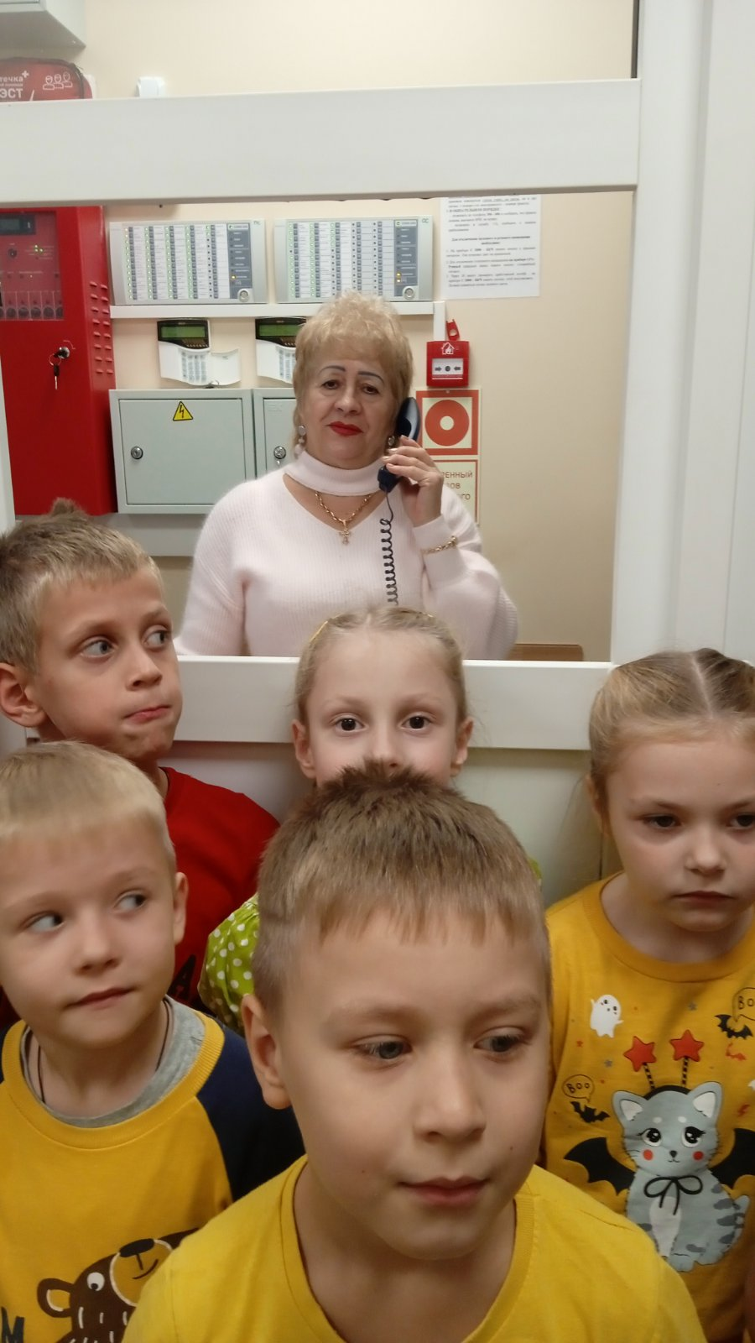
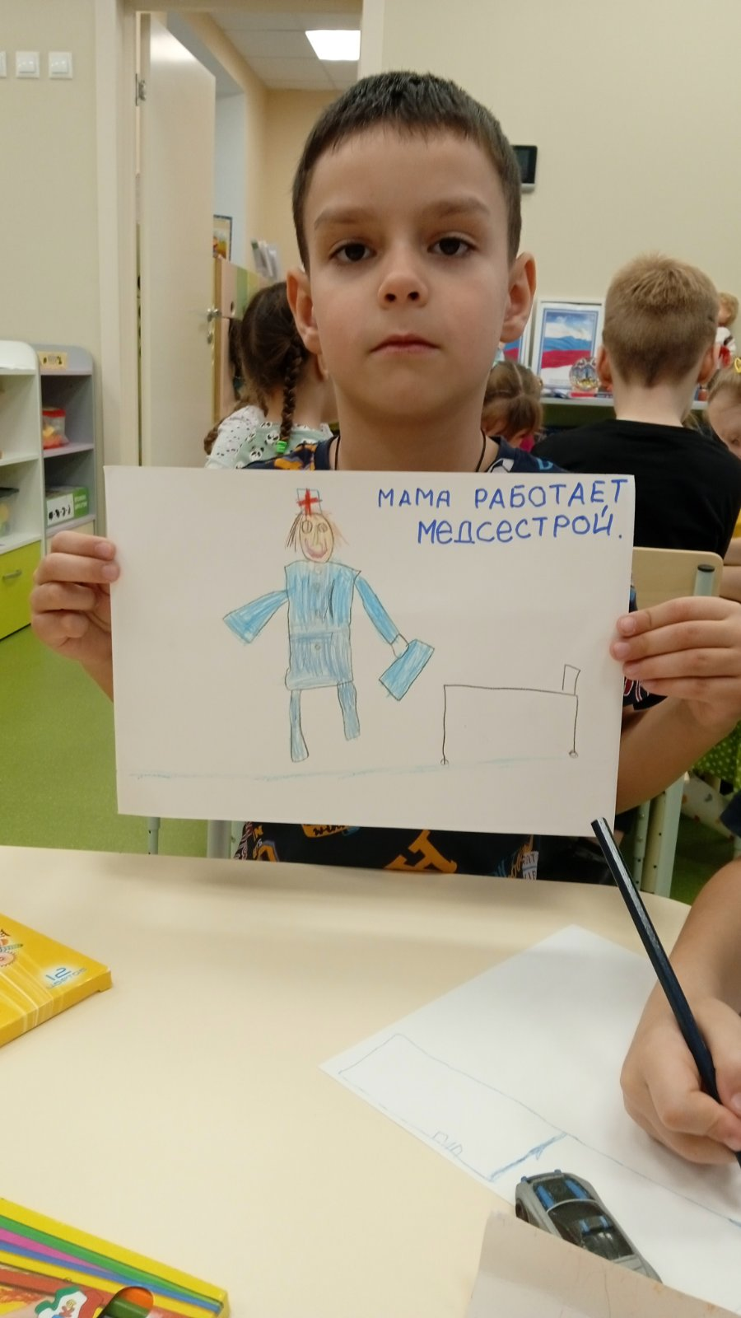
3 неделя:
1. Беседа с детьми «Профессии моих родителей».
2. Просмотр видеофильма «О профессиях».
3. Сюжетно-ролевая игра «Больница».
4. Экскурсия на вахту. Знакомство с профессией вахтера.
5. Ознакомление с пословицами и поговорками о труде и лени.
6. Дидактическая игра «Названия профессий от А до Я».
7. Чтение художественной литературы: Д. Родари «Чем пахнут ремесла».
8. Отгадывание кроссвордов, ребусов на тему «Профессии».
9. Рисование «Профессии моей семьи».

Slide 12
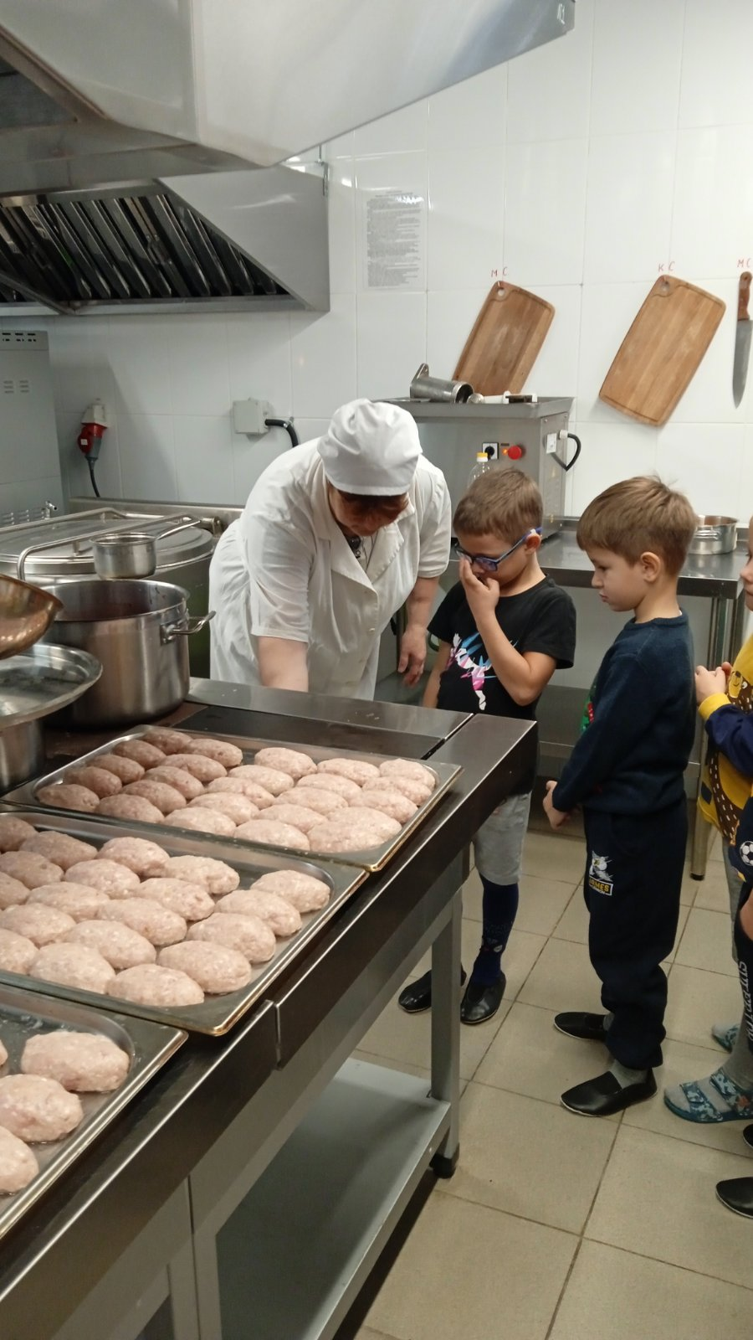
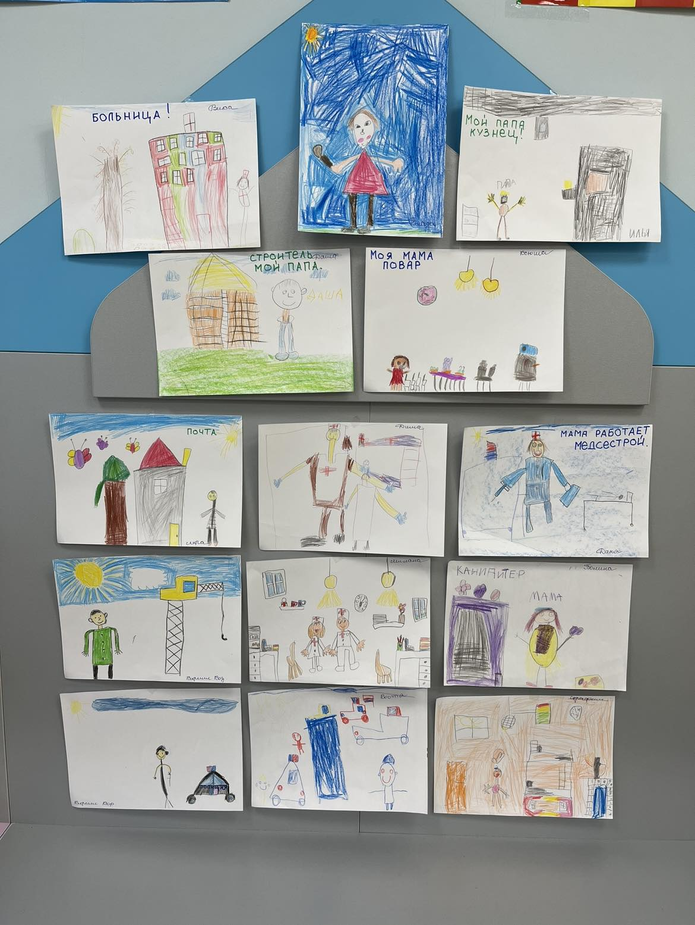
4 неделя:
1. Беседа с детьми «Кому что нужно для работы?».
2. Чтение художественной литературы: М. Познанская «Пойдем на работу».
3. Сюжетно-ролевая игра «Поварята».
4. Просмотр видеороликов «Как хлеб на стол пришел?»,
5. Дидактическая игра «Кто больше расскажет о профессии».
6. Придумывание рассказов на тему: «Кем я стану, когда вырасту».
7.Аппликация «Кому что нужно для профессии».
8. Выставка рисунков «Профессии моей семьи»

Slide 13
Работа с родителями:
Беседы с родителями об участии в проекте.
Изготовление и приобретение атрибутов для сюжетно - ролевых игр: «Парикмахерская», «Аптека», «Больница», «Магазин», «Шофёры».
Приобретение костюмов разных профессий: врача, парикмахера, военного, продавца.

Slide 14
Заключительный этап
В ходе проекта «Путешествие в мир профессий» дети нашей группы закрепили знания о том, что такое профессия, для чего человеку необходимо работать. Расширились представления о роли труда в жизни людей, о многообразии трудовых действий. Научились организовывать сюжетно-ролевые игры на основе имеющихся знаний о профессиях: «Больница», «Салон красоты», «Магазин», «Почта» и др. Дети стали бережнее относиться к одежде, игрушкам, окружающим предметам, мебели, так как у многих сформировалось ценностное отношение к собственному труду и труду взрослых. Хочется отметить активное участие родителей в реализации данного проекта.

Slide 15
Обеспечение проекта:
Книги про профессии, картинки с изображением людей разных профессий, атрибуты и инструменты разных профессий, проектор, ноутбук, пластилин, гуашь, видеоролики.

Slide 16
Оценка результатов проекта:
Детям была интересна тематика проекта, поэтому они с удовольствием принимали участие во всех мероприятиях. Дети стали дружнее; чаще приходят друг другу на помощь. Все дети проявили интерес к проекту, задавали много интересных вопросов. Родители с детьми начали говорить о своей деятельности, а дети рассказывать об этом в детском саду.

Slide 17
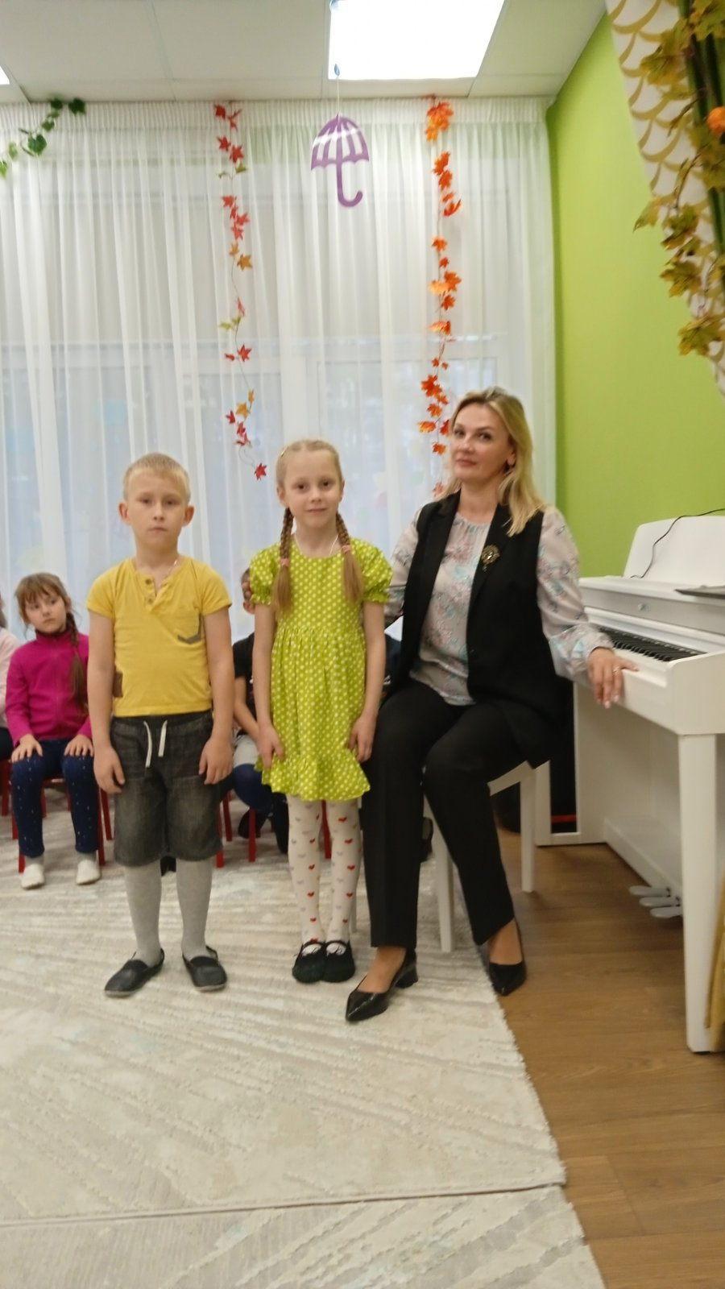
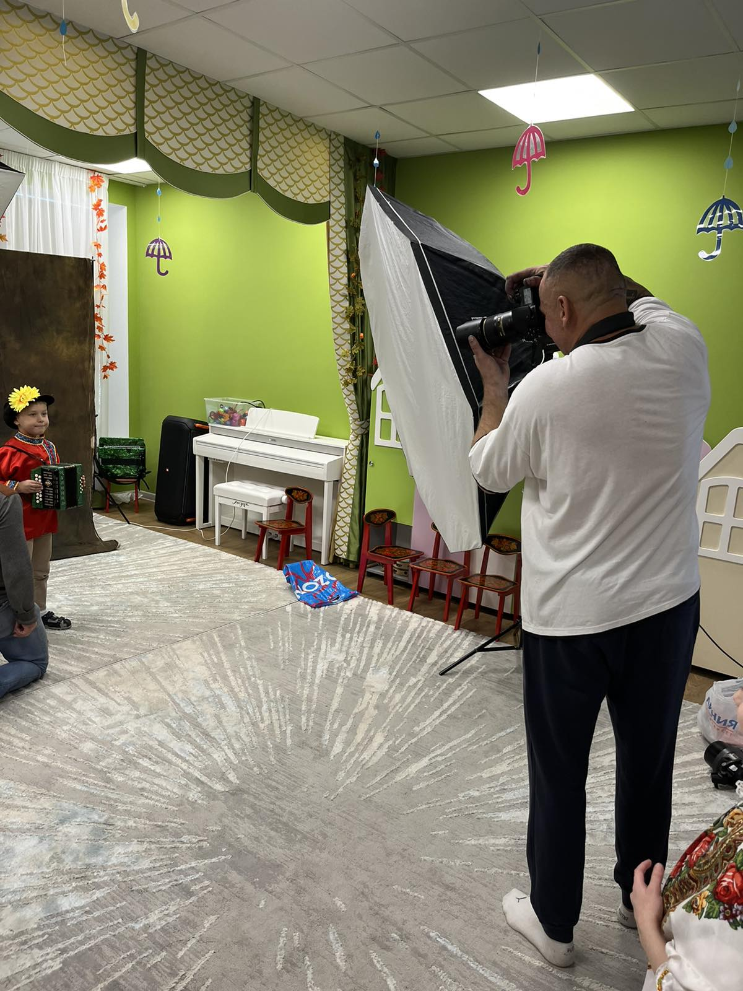

Slide 18
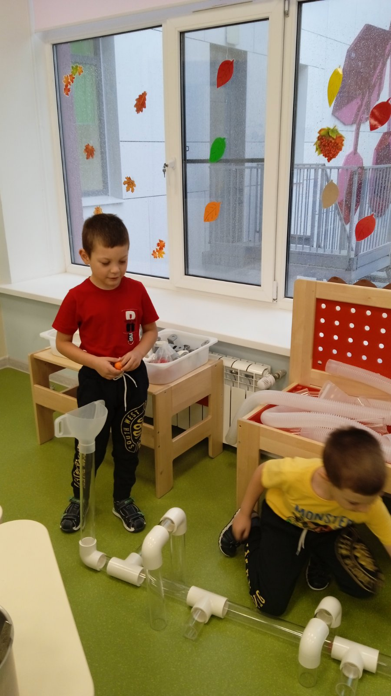
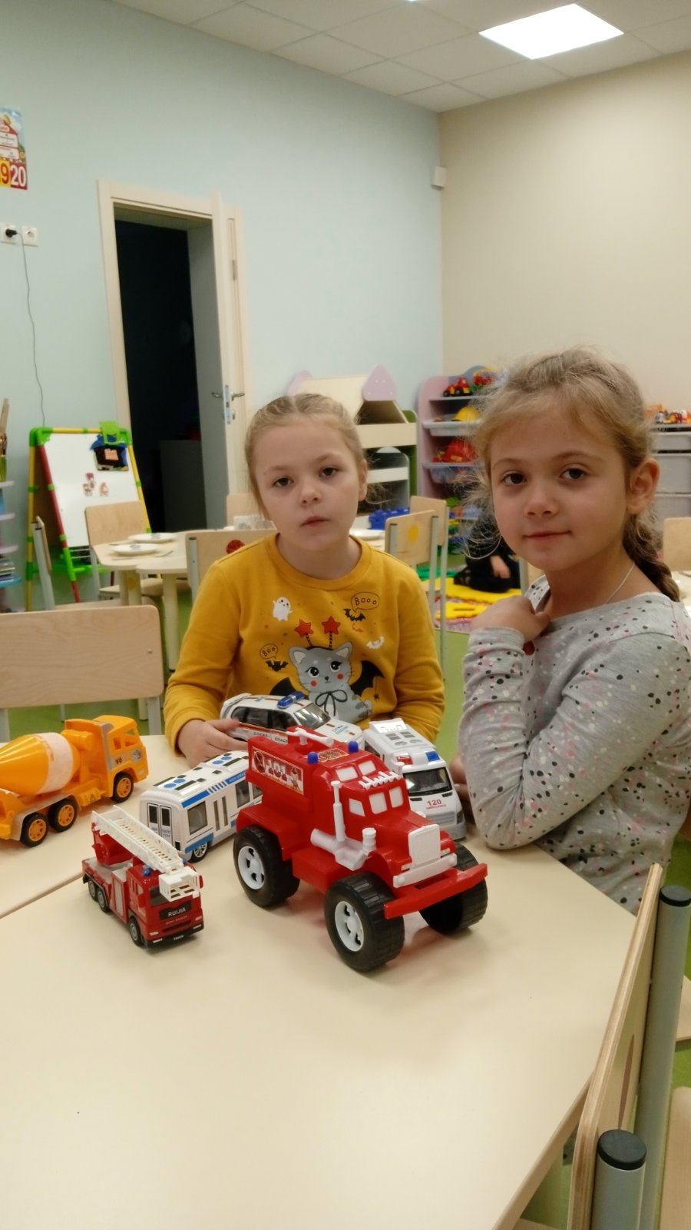

Slide 19
Описание достигнутых (предполагаемых) образовательных результатов:
- Дети знают и активно употребляют в речи слова, связанные с профессиями;
- Имеют представление о разных профессиях; трудовых действиях, совершаемых взрослыми; о материалах, необходимых для работы;
- Умеют активно, самостоятельно применять полученные знания в игровой деятельности.
Заключительные положения, перспектива дальнейшего развития проекта:
Реализация ключевых направлений нашего проекта на основном этапе и анализ полученных результатов позволили сформулировать следующие выводы:
• Родители поучаствовали в проектной деятельности группы, проявили заинтересованность в подготовке детей к составлению рассказа об их профессиях и созданию рисунков детьми на тему «Кем я хочу быть?».
• Дети узнали о разнообразии профессий, о том, что даже некоторые увлечения людей в детстве становятся их профессиями в будущем, расширили свои знания и представления об известных им профессиях.
• Дети с удовольствием ходили на экскурсии и играли в различные сюжетно-ролевые игры, тем самым формировали положительный эмоциональный настрой к данным профессиям в будущем.
В перспективе решили разработать проект, где более подробно изучить профессии доктора, учителя, пожарного.

Slide 20
Литература:
1. Алешина Н.В. Ознакомление дошкольников с окружающим - М.: "Педагогическое Общество России", 2000.
2. Алябьева Е.А. Итоговые дни по лексическим темам: Планирование и конспекты: КН I – М.: ТЦСФЕРА, 2006.
3. Кондрашов В.П. Введение дошкольников в мир профессий: Учебно-методическое пособие: Изд-во "Николаев", 2004.
4. Логинова В., Мишарина Л. Формирование представления о труде взрослых // Дошкольное воспитание.- 1978.- № 10.
5. Потапова Т.В. Беседы о профессиях с детьми 4-7 лет-М.: ТЦ Сфера, 2008.

